Slide 1
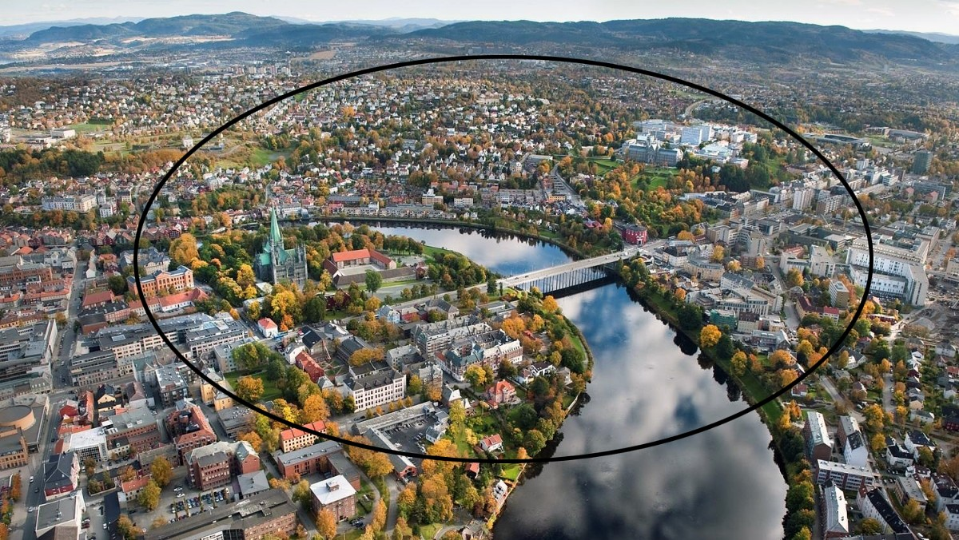

Campusutvikling i Trondheim
Amund Aarvelta, Prosjektleder campusprosjektet, Rådmannens fagstab

Slide 2


Slide 3
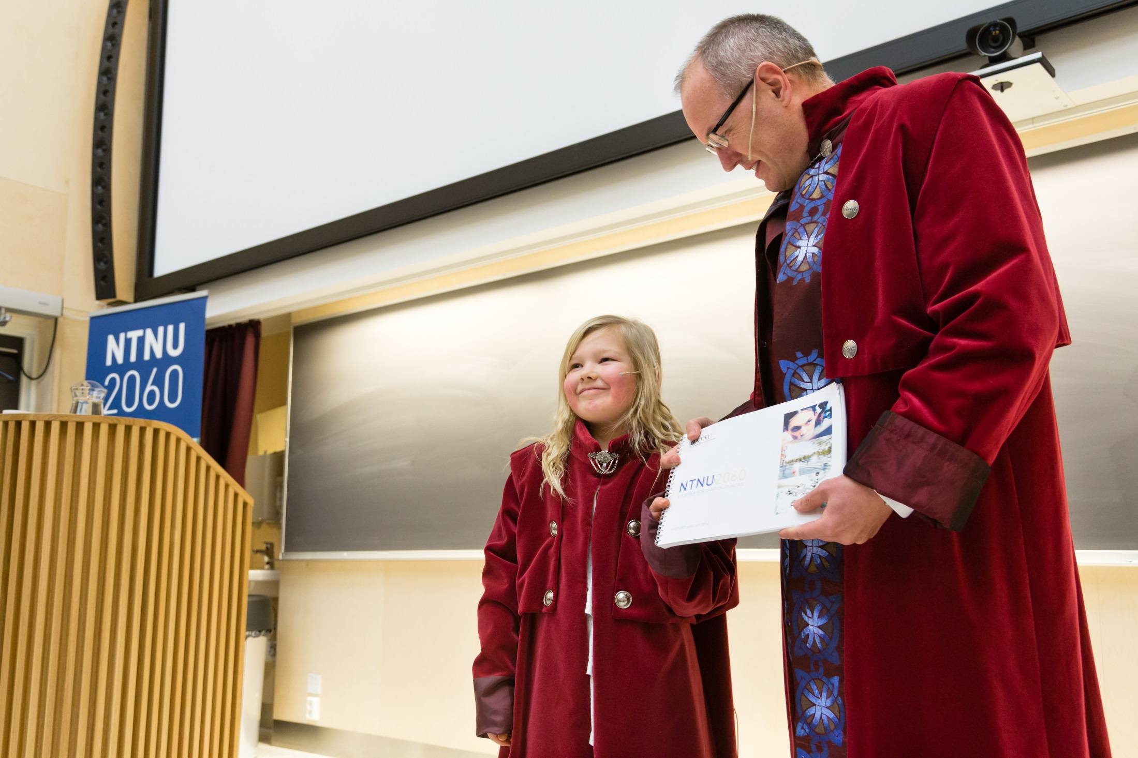
NTNU 2060

Slide 4
Grunnlag for visjonsrapportens konklusjon
NTNUs egenart og visjon
Eksperimentell læring
På tvers av fag
Aktuelle utviklingstrekk
Et internasjonalt kunnskapstriangel
Universitetet i samfunnet
Fire utviklingsperspektiver
Vekst
Elite
I samspill med arbeidsliv og samfunn
Nye utdanningsformer – nye arbeidsformer – nye arealbehov
Attraktiv i en grenseløs verden
Strategisk campusutvikling
Digital
Urban

Slide 5
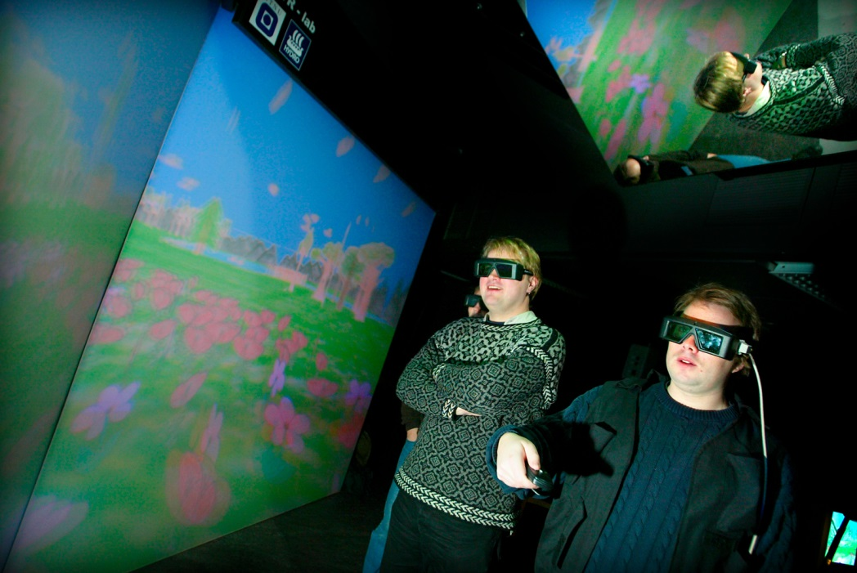
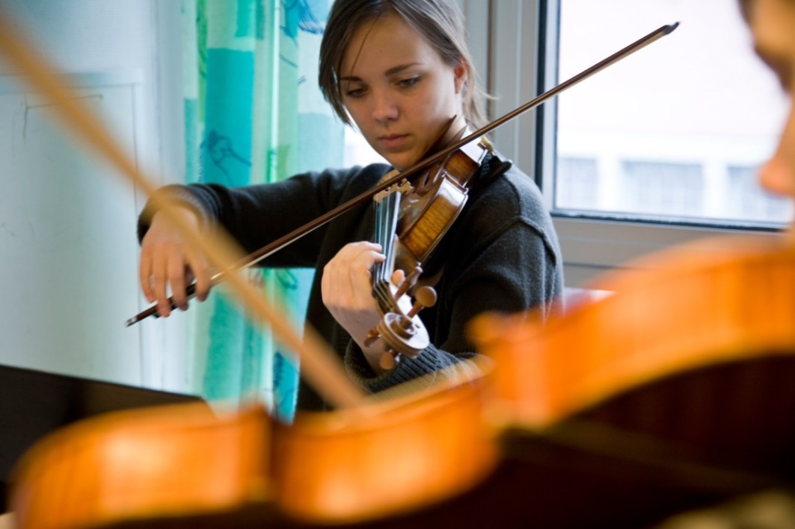
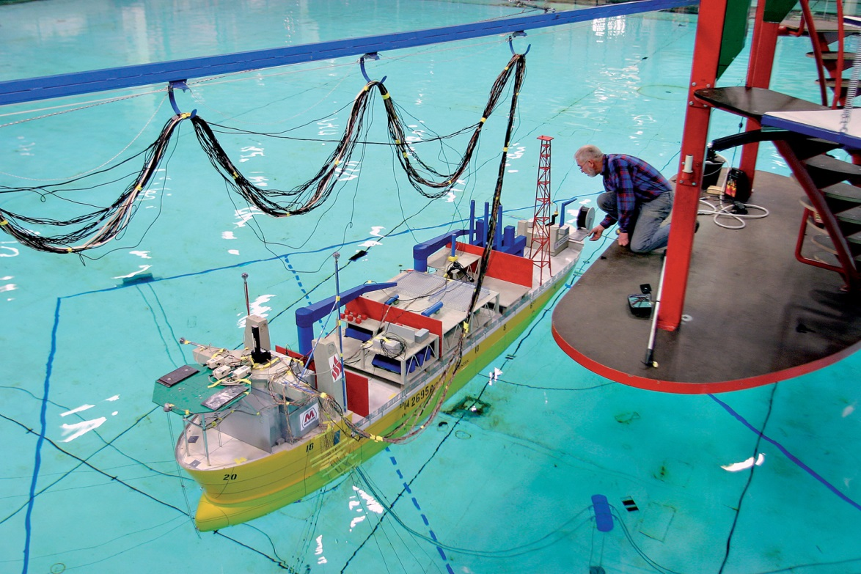

NTNUs
egenart og oppdrag
Det eksperimentelle

Slide 6
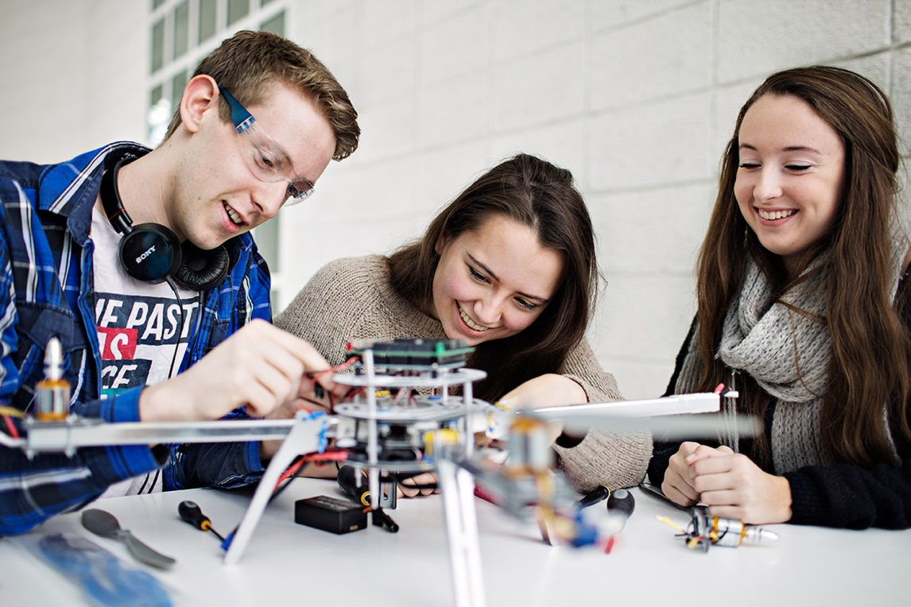
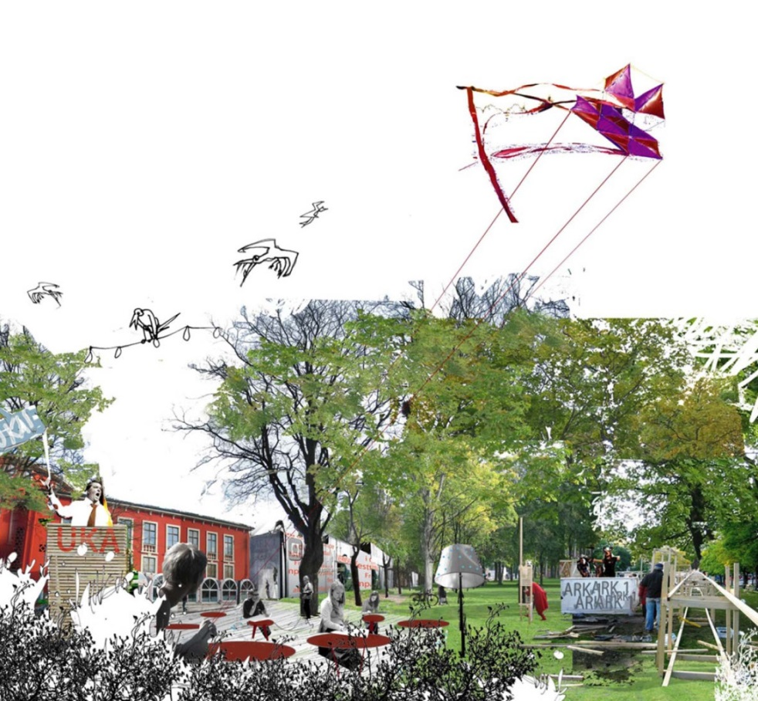
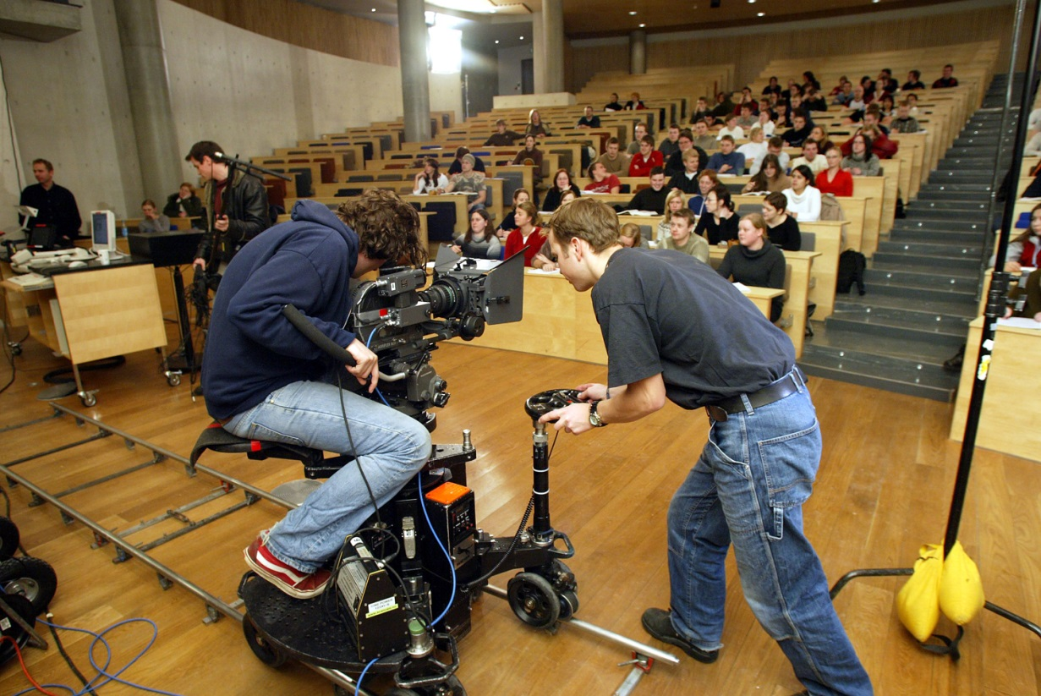
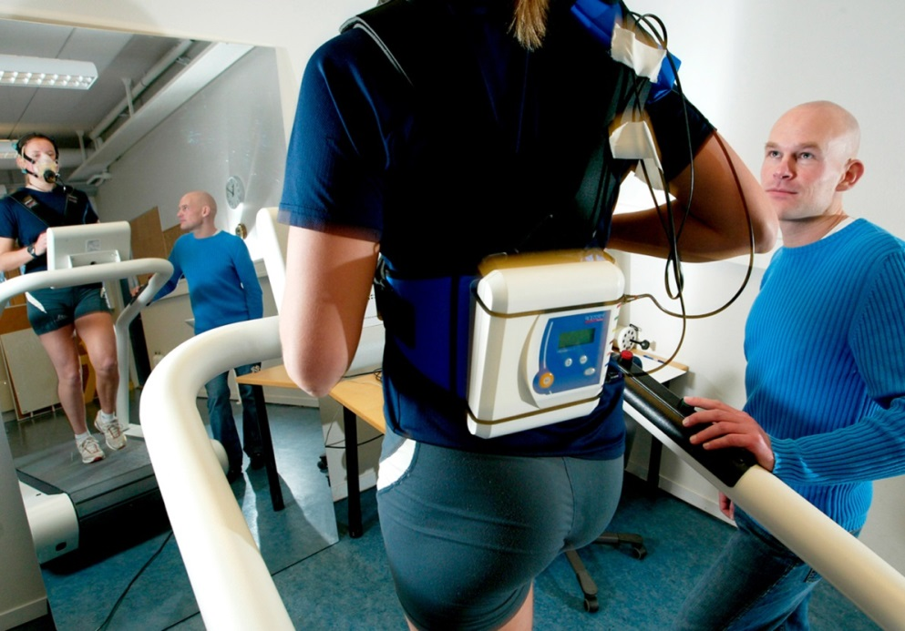
Det tverrfaglige

Slide 7
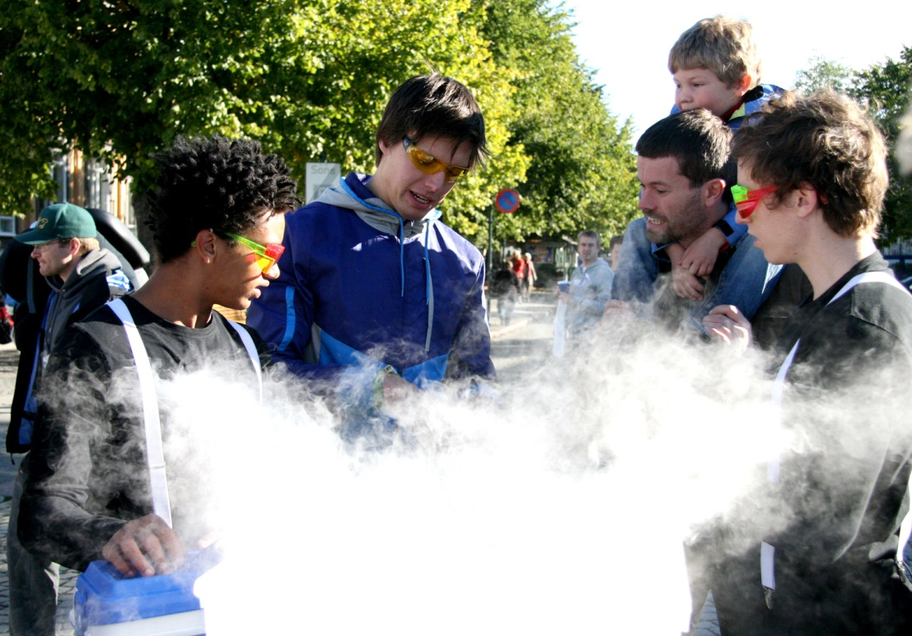
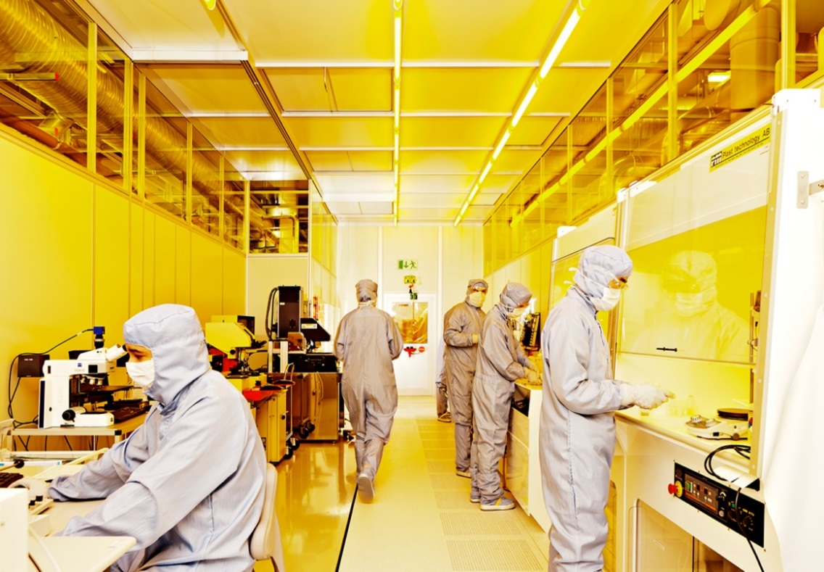

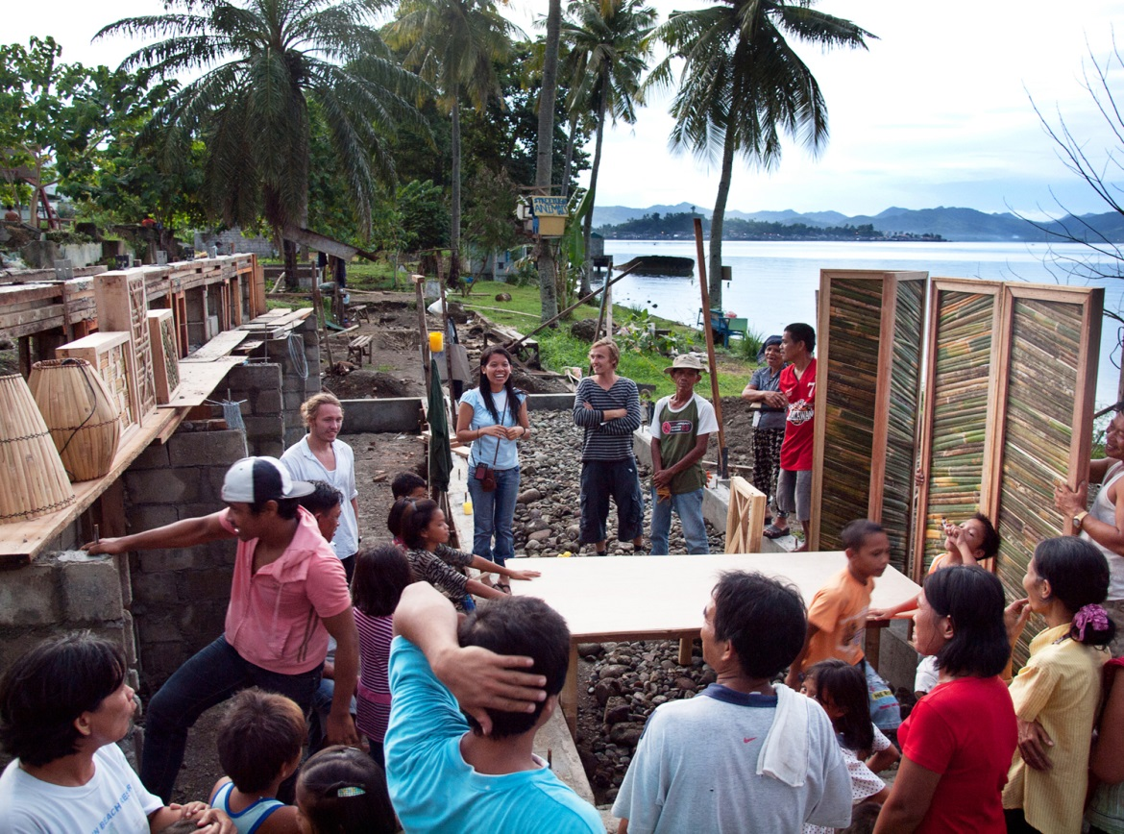
Samspillet med arbeidslivet og samfunnet

Slide 8
Hva påvirker utviklingen av universitetene?
Et internasjonalt kunnskaps-triangel
Universitetet i samfunnet
Strategisk campus-utvikling
Nye utdannings-former
Attraktiv i en grenseløs verden

Slide 9
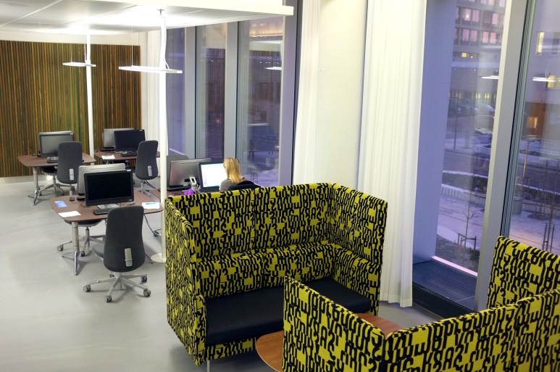
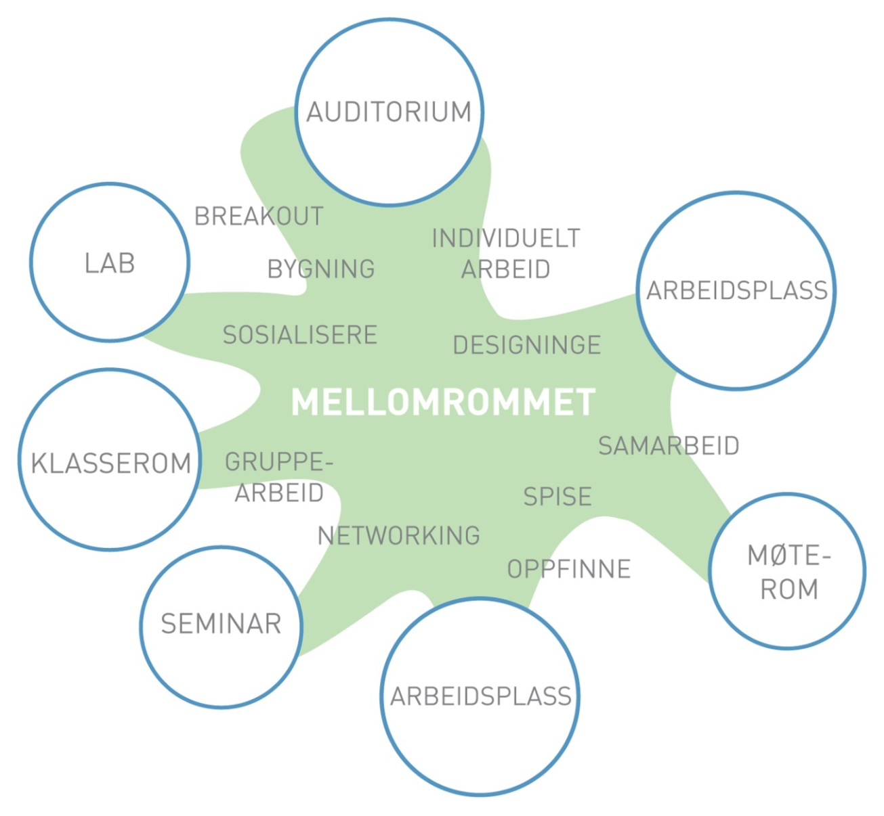
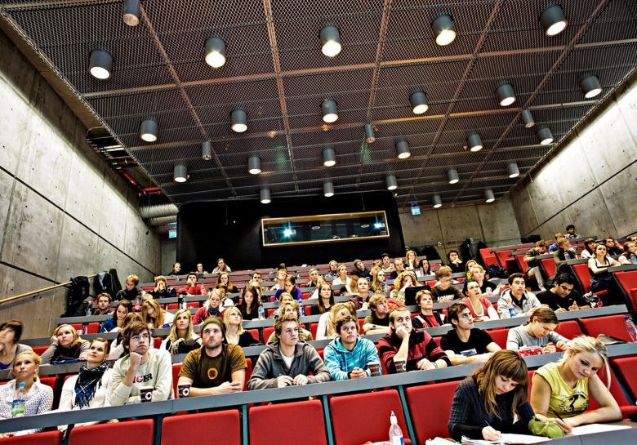
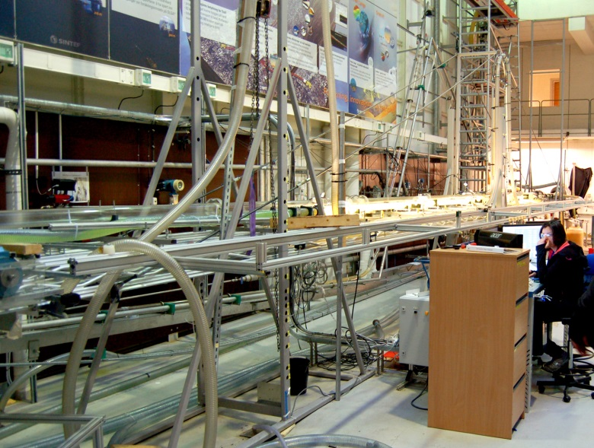
Framtidas campus – andre arealbehov

Slide 10
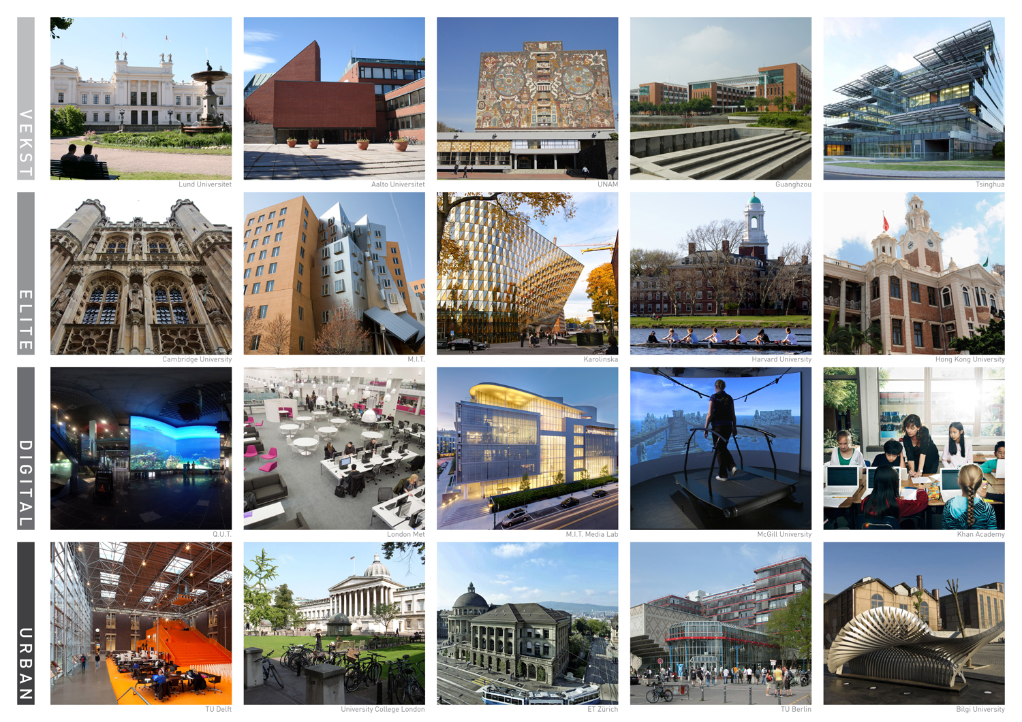





Elite
Vekst
Digital
Urban

Slide 11
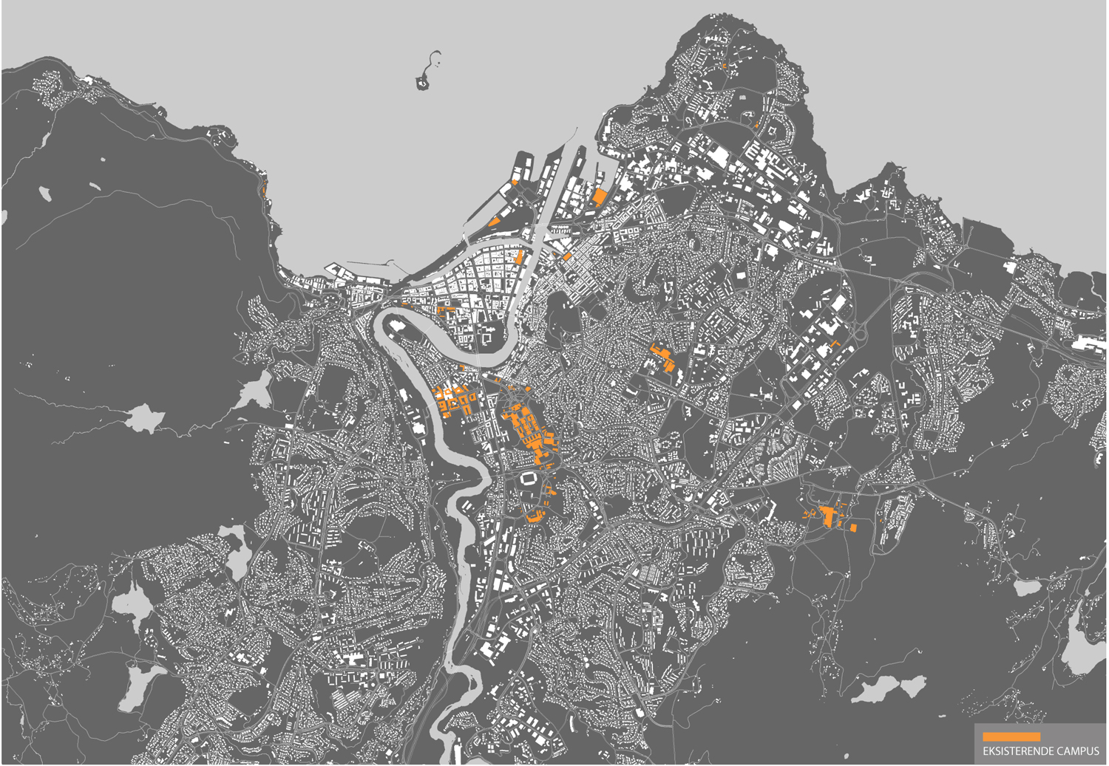
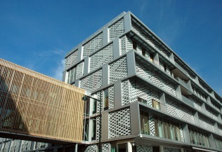
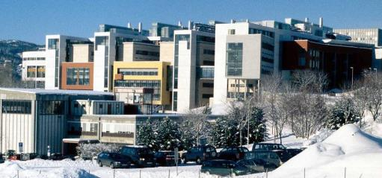
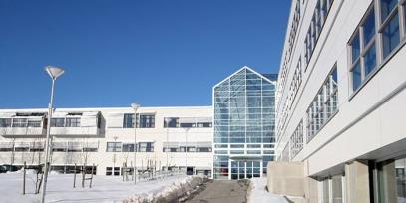
NTNU i Trondheim
Notes:
Dagens NTNU campuser

Slide 12
”For at NTNU skal videreutvikles til et internasjonalt fremragende universitet anbefales en tettere samling av campus.”

Slide 13
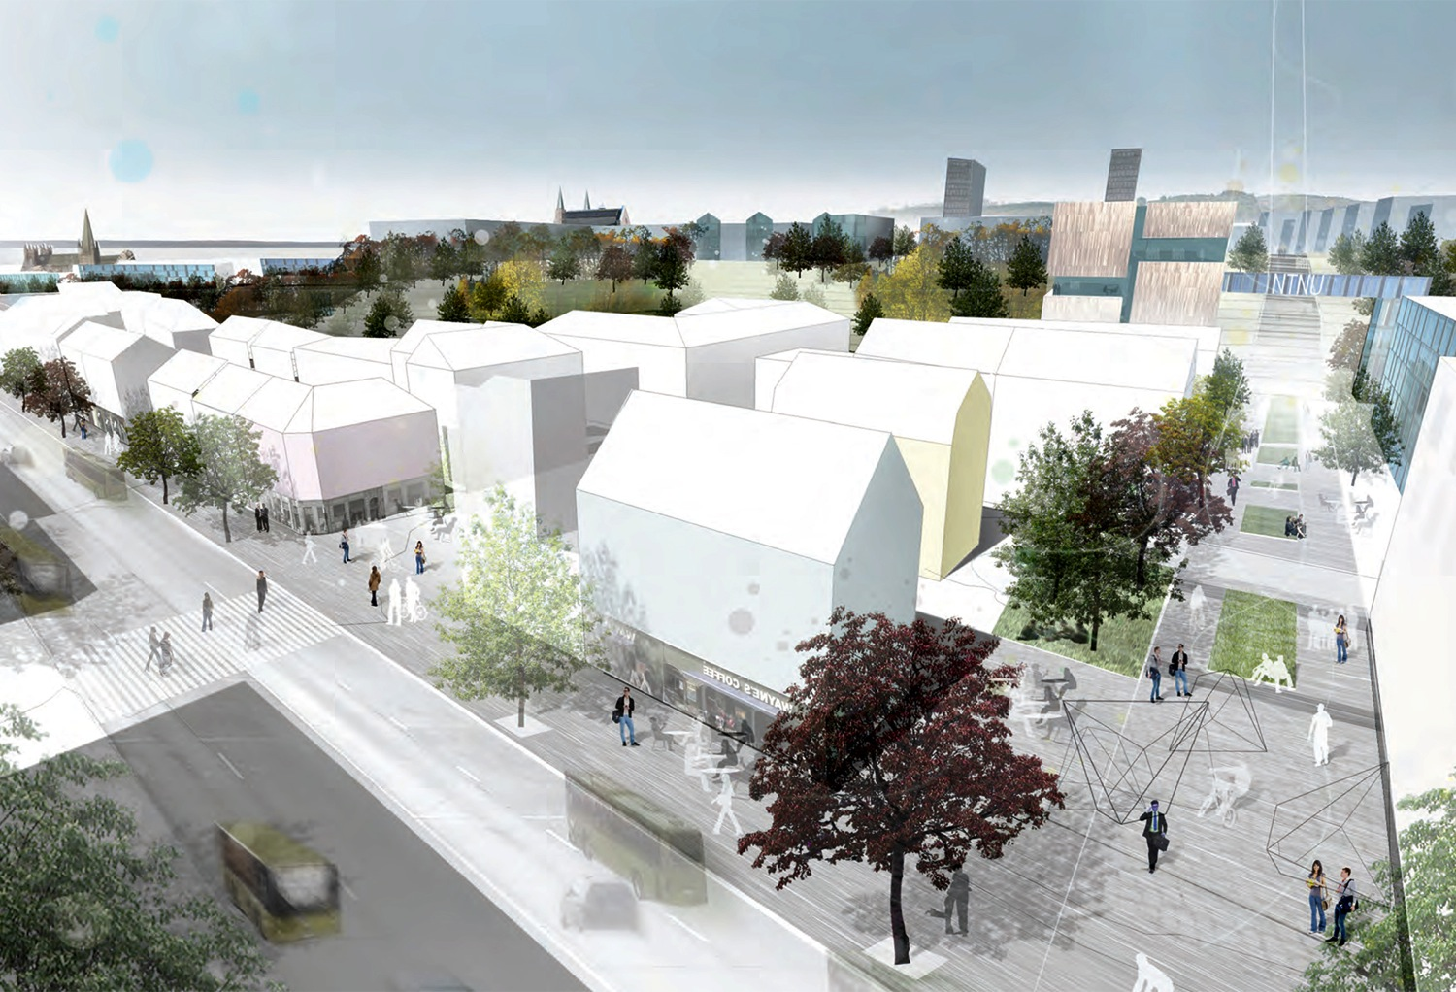
To utredninger
– samme anbefaling
  KVU:
  Samfunnsøkonomisk tilnærming.
  Etter en samlet vurdering av måloppnåelse opp mot kostnader, anbefales samling av campusene Gløshaugen og Dragvoll
  Visjonsprosjekt:
  Scenarioteknikk og trendanalyser.
  Etter en samlet vurdering av NTNUs egenart og relevante utviklingstrekk anbefales en tettere samling av campus.

Slide 14
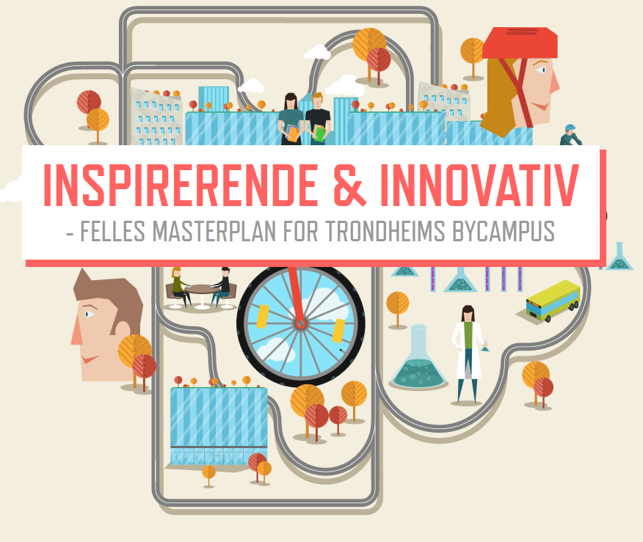
http://campus.trondheim.com

Slide 15
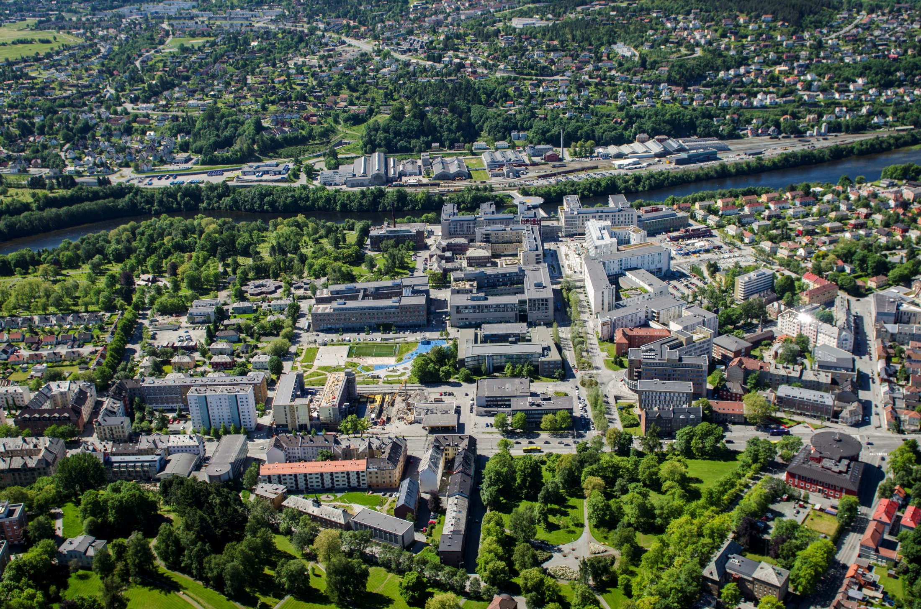

Slide 16
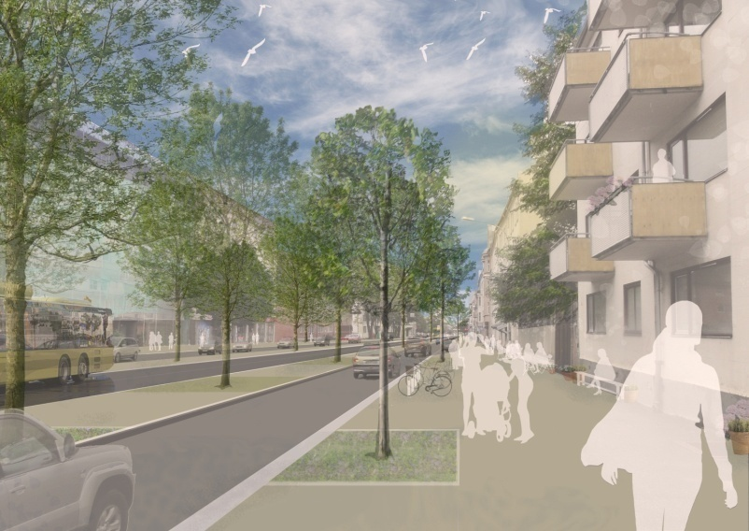
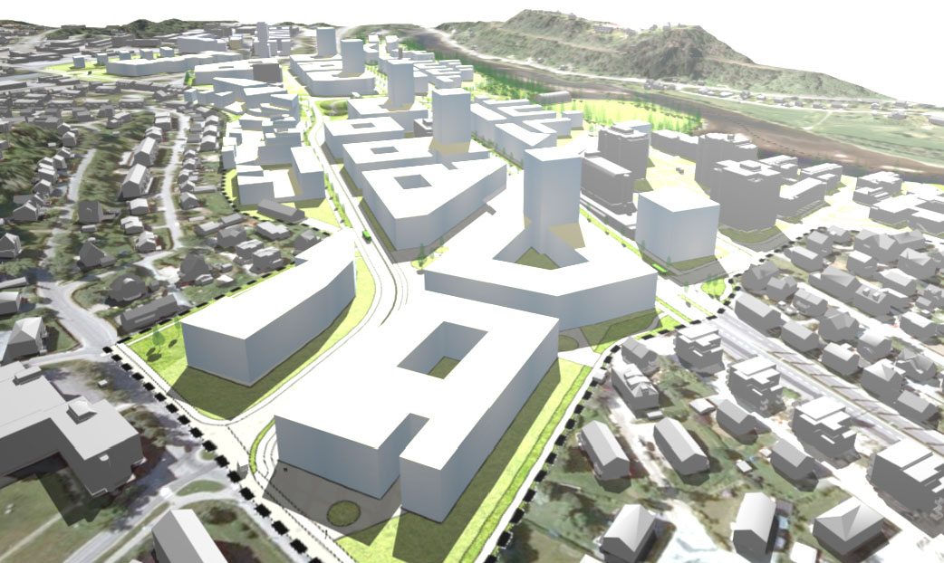
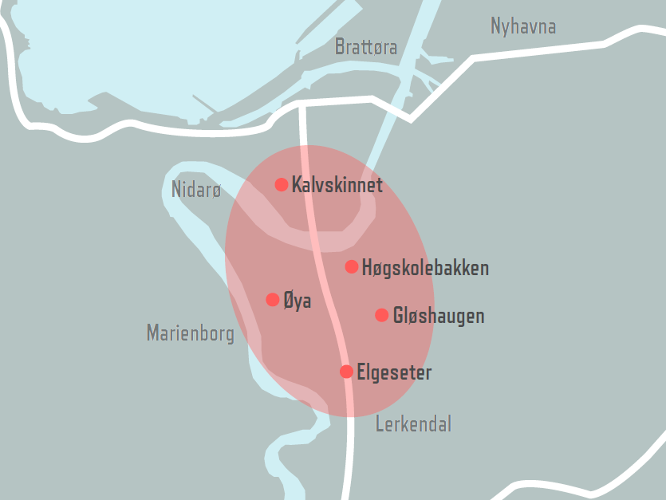
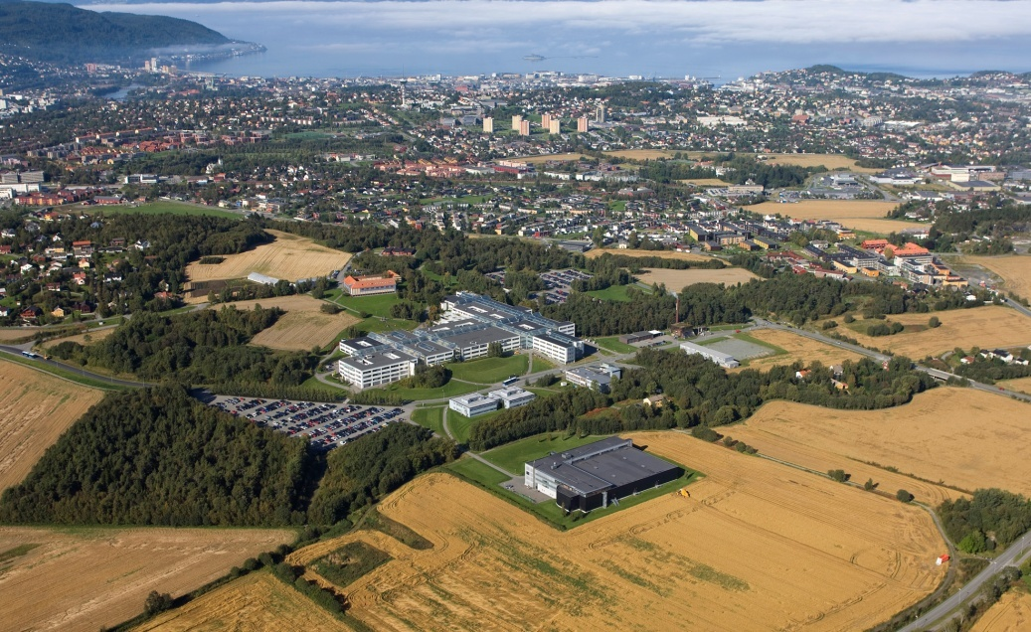

Slide 17
